Slide 1

第17章 电子电路中的负反馈
17.1 反馈的基本概念
17.2 放大电路中的负反馈
17.3 振荡电路中的正反馈

Slide 2
第17章 电子电路中的负反馈
本章要求：
1. 能判别反馈类型
2. 了解负反馈对放大电路工作性能的影响
3. 了解正弦波振荡电路自激振荡的条件
4. 了解RC振荡电路和LC振荡电路的工作原理

Slide 3
17.1 反馈的基本概念
17.1.1 负反馈与正反馈
+U_{CC}
+U_{CC}
R_{B1}
通过R_{E}
将输出电流
反馈到输入
R_{C}
R_{B}
通过R_{E}
将输出电压
反馈到输入
C₂
C₁
+
C₁
+
+
+
C₂
+
+
u_{o}
R_{S}
+
R_{B2}
R_{L}
+
u_{i}
R_{E}
u_{i}
+
u_{o}
–
R_{E}
R_{L}
e_{s}
–
–
–
–

Slide 4

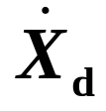
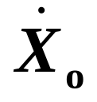
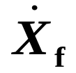
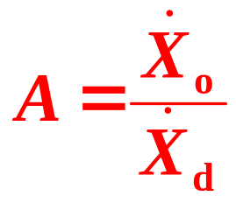
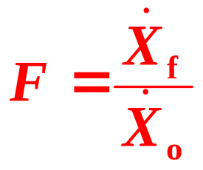

反馈放大电路的方框图
净输入信号
输出信号
+
基本放大
电路A
–
输入信号
反馈
电路F
反馈信号
反馈系数
反馈放大电路的三个环节：
基本放大电路
反馈电路
放大倍数
比较环节

Slide 5
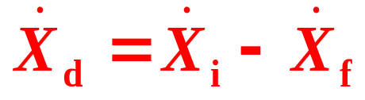
反馈放大电路的方框图
+
基本放大
电路A
–
反馈
电路F
净输入信号
若三者同相，则
X_{d} = X_{i} – X_{f}
可见 X_{d} < X_{i} ，即反馈信号起了削弱净输入信号的作用（负反馈）。

Slide 6
17.1.2 负反馈与正反馈的判别方法
1. 反馈的分类
引入直流 负反馈的目的：稳定静态工作点
引入交流负反馈的目的：改善放大电路的性能
直流反馈：反馈只对直流分量起作用，反馈元件只能传递直流信号。
交流反馈：反馈只对交流分量起作用，反馈元件只能传递交流信号。
负反馈：反馈削弱净输入信号，使放大倍数降低。
正反馈：反馈增强净输入信号， 使放大倍数提高。
2. 判断正负反馈的瞬时极性法
(1)设接“地”参考点的电位为零，在某点对“地”电压（即电位）的正半周，该点交流电位的瞬时极性为正；在负半周则为负。

Slide 7
(2)设基极瞬时极性为正，根据集电极瞬时极性与基极相反、发射极(接有发射极电阻而无旁路电容时)瞬时极性与基极相同的原则，标出相关各点的瞬时极性。
+
－
+
+

Slide 8
判断串、并联反馈
i_{i}
i_{f}
i_{b}
+
+
u_{be}
–
u_{i}
+
u_{f}
–
–
i_{b}= i_{i} – i_{f}
u_{be}= u_{i} – u_{f}
反馈到基极为并联反馈
反馈到发射极为串联反馈

Slide 9
共发射极电路
+
i_{o}
i_{E}
R_{L}
u_{o}
R_{L}
–
从集电极引出为电压馈
从发射极引出为电流反馈

Slide 10
(3) 若反馈信号与输入信号加在同一电极上，
两者极性相反为负反馈；极性相同为正反馈。
(4) 若反馈信号与输入信号加在两个电极上，
两者极性相同为负反馈；极性相反为正反馈。
反馈判断方法：
将输出负载假想短路，如果没有反馈了，则为电压反馈；如果存在反馈，则为电流反馈。
与输入信号支路有交点，则为并联反馈；反之，为串联反馈。
共集电极电路为典型的电压串联负反馈。

Slide 11
17.2 放大电路中的负反馈
负反馈的类型
电压串联负反馈
电压并联负反馈
交流反馈
负反馈
电流串联负反馈
电流并联负反馈
直流反馈
稳定静态工作点

Slide 12
负反馈类型的判别步骤
1) 找出反馈网络（一般是电阻、电容）。
2) 判别是交流反馈还是直流反馈？
3) 判别是否负反馈？
4) 是负反馈！判断是何种类型的负反馈？
例1：判断图示电路中的负反馈类型。
+U_{CC}
（1）
R_{B1}
R_{C1}
R_{C2}
C₂
C₁
+
+
T₁
T₂
+
+
R_{S}
R_{B2}
R_{L}
u_{o}
u_{i}
R_{F}
R_{E2}
+
R_{E1}
C_{E2}
e_{s}
–
–
–

Slide 13

R_{E1}、R_{F}对交、直流均起作用，所以引入的是交、直流反馈。
R_{E1}对本级引入串联电流负反馈。
(2)
(3)
470kΩ
+6V
+20V
3.9kΩ
3kΩ
3kΩ
3.9kΩ
50kΩ
470kΩ
20μF
+
+
+
–
20μF
–
+
+
–
50μF
+
+
–
50μF
3DG6
3DG6
50μF
8kΩ
+
–
–
–
–
600Ω
2kΩ
+
50μF
470Ω
470Ω
2kΩ
2kΩ
100μF
+
30kΩ
50μF
正反馈
电流并联负反馈

Slide 14
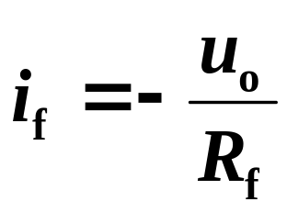
17.2.1 运算放大器电路中的负反馈
17.2.1.1 并联电压负反馈
i_{f}
R_{F}
设输入电压 u_{i} 为正，
⊕
i₁
i_{d}
各电流的实际方向如图
R₁
Δ
∞
+
–
－
+
+
差值电流 i_{d} = i₁ – i_{f}
u_{i}
+
u_{o}
–
R₂
R_{L}
i_{f} 削弱了净输入电流(差值电流) ——负反馈
–
反馈电流
取自输出电压——电压反馈
反馈信号与输入信号在输入端以电流的形式比较——并联反馈
特点：输入电阻低、输出电阻低

Slide 15
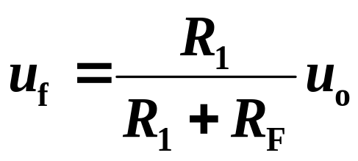
17.2.1.2 串联电压负反馈
R_{F}
设输入电压 u_{i} 为正，
–
u_{f}
+
∞
各电压的实际方向如图
Δ
–
–
⊕
R₁
u_{d}
+
+
+
+
差值电压 u_{d} =u_{i} – u_{f}
+
u_{o}
u_{i}
⊕
R₂
R_{L}
u_{f} 削弱了净输入电压(差值电压) ——负反馈
–
–
反馈电压
取自输出电压——电压反馈
反馈信号与输入信号在输入端以电压的形式比较
——串联反馈
特点：输入电阻高、输出电阻低

Slide 16
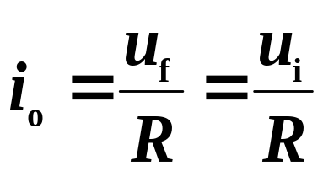
17.2.1.3 串联电流负反馈
设输入电压 u_{i} 为正，
i_{o}
–
Δ
∞
–
⊕
⊕
u_{d}
+
各电压的实际方向如图
+
+
+
u_{o}
u_{i}
R₂
R_{L}
差值电压 u_{d} =u_{i} – u_{f}
–
+
u_{f} 削弱了净输入电压(差值电压) ——负反馈
R
u_{f}
–
反馈电压
u_{f} =Ri_{o}
取自输出电流 ——电流反馈
反馈信号与输入信号在输入端以电压的形式比较
——串联反馈
特点：输出电流 i_{o} 与负载电阻R_{L}无关
——同相输入恒流源电路或电压-电流变换电路

Slide 17
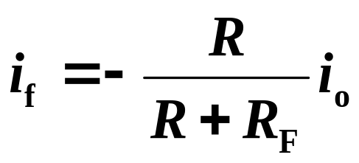
17.2.1.4 并联电流负反馈
i_{f}
R_{F}
设输入电压 u_{i} 为正，
⊕
i₁
R₁
i_{d}
Δ
∞
i_{o}
+
–
各电流的实际方向如图
+
－
+
差值电流 i_{d} = i₁ – i_{f}
u_{i}
R₂
R_{L}
i_{f} 削弱了净输入电流(差值电流) ——负反馈
–
R
反馈电流
取自输出电流——电流反馈
反馈信号与输入信号在输入端以电流的形式比较
——并联反馈

Slide 18
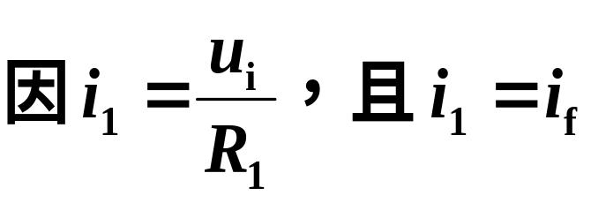
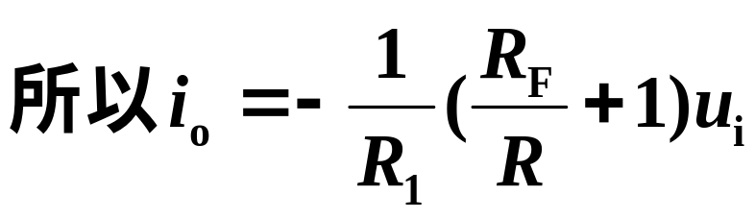
17.2.1.5 并联电流负反馈
i_{f}
R_{F}
设输入电压 u_{i} 为正，
⊕
i₁
R₁
i_{d}
Δ
∞
i_{o}
各电流的实际方向如图
+
–
+
－
差值电流 i_{d} = i₁ – i_{f}
+
u_{i}
R₂
R_{L}
i_{f} 削弱了净输入电流(差值电流) ——负反馈
–
R
反馈电流
取自输出电流——电流反馈
特点：输出电流 i_{o} 与负载电阻R_{L}无关
——反相输入恒流源电路

Slide 19
运算放大器电路反馈类型的判别方法：
1. 反馈电路直接从输出端引出的，是电压反馈；
从负载电阻R_{L}的靠近“地”端引出的，是电流反馈；
2. 输入信号和反馈信号分别加在两个输入端（同相和反相）上的，是串联反馈；加在同一个输入端（同相或反相）上的，是并联反馈；
3. 对串联反馈，输入信号和反馈信号的极性相同时，是负反馈；极性相反时，是正反馈；
4. 对并联反馈，净输入电流等于输入电流和反馈电流之差时，是负反馈；否则是正反馈。。

Slide 20
例1：
试判别下图放大电路中从运算放大器A2输出端引至A1输入端的是何种类型的反馈电路。
串联电压负反馈
⊕
u_{o}
Δ
∞
－
Δ
∞
+
–
－
–
+
+
⊕
+
u_{o1}
+
u_{i}
A1
A2
⊕
R
R_{L}
–
–
u_{f}
+
解：
先在图中标出各点的瞬时极性及反馈信号；
因反馈电路直接从运算放大器A2的输出端引出，所以是电压反馈；
因输入信号和反馈信号分别加在反相输入端和同相输入端上，所以是串联反馈；
因输入信号和反馈信号的极性相同，所以是负反馈。

Slide 21
例2：
试判别下图放大电路中从运算放大器A2输出端引至A1输入端的是何种类型的反馈电路。
并联电流负反馈
Δ
∞
⊕
Δ
∞
u_{o}
–
⊕
–
+
+
－
+
u_{o1}
+
A1
A2
R_{L}
⊕
i_{d}
R
u_{i}
i₁
i_{f}
解：
因反馈电路是从运算放大器A2的负载电阻R_{L}的靠近“地”端引出的，所以是电流反馈；
因输入信号和反馈信号均加在同相输入端上，所以是并联反馈;
因净输入电流 i_{d} 等于输入电流和反馈电流之差，所以是负反馈。

Slide 23
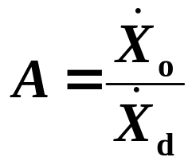
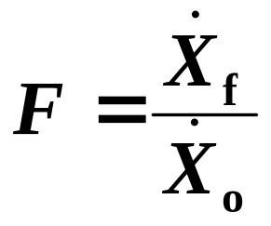
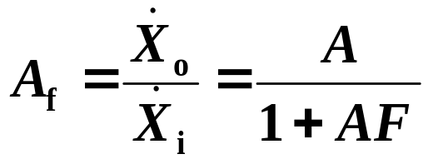
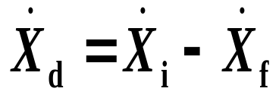
17.2.2 负反馈对放大电路性能的影响
+
基本放大
电路A
–
反馈
电路F
开环
放大倍数
闭环
放大倍数
反馈放大电路的基本方程
反馈系数
净输入信号

Slide 24
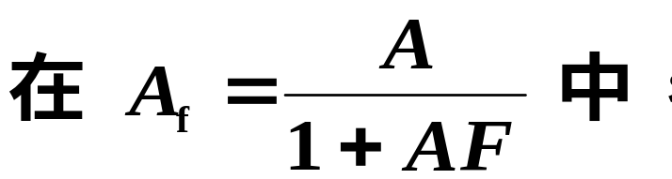
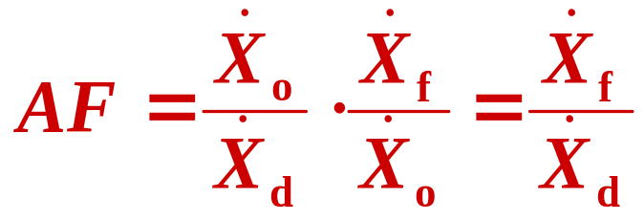
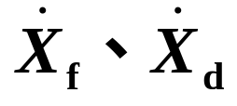

降低放大倍数
负反馈时，
同相，所以 AF 是正实数
则有：
负反馈使放大倍数下降。
| 1+AF| 称为反馈深度，其值愈大，负反馈作用愈强，A_{f}也就愈小。
射极输出器、不带旁路电容的共射放大电路的电压放大倍数较低就是因为电路中引入了负反馈。

Slide 25
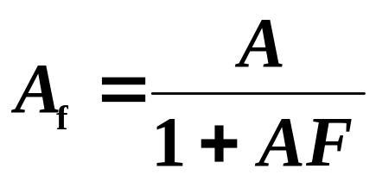
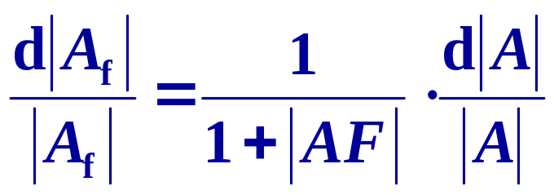
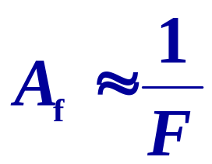
2.提高放大倍数的稳定性
引入负反馈使放大倍数的稳定性提高。
放大倍数下降至1/(1+|AF|)倍，其稳定性提高1+|AF|倍。
若|AF| >>1，称为深度负反馈，此时：
在深度负反馈的情况下，闭环放大倍数仅与反馈电路的参数有关。

Slide 26
3. 改善波形失真
加反馈前
正弦波
u_{i}
A
大
u_{o}
u_{d}
小
略小
u_{i}
加反馈后
⊗
略大
u_{o}
A
略大
u_{f}
略小
接近正弦波
F
负反馈是利用失真的波形来改善波形的失真，因此只能减小失真，而不能完全消除失真。

Slide 27

4.展宽通频带
引入负反馈使电路的通频带宽度增加
|A_{u}|
无负反馈
有负反馈
BW
O
f
BW_{f}

Slide 28
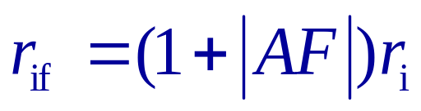
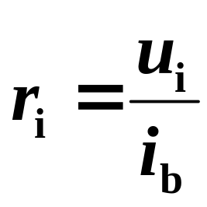
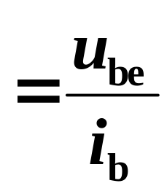
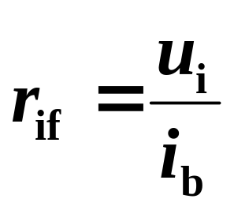
5. 对输入电阻的影响
1) 串联负反馈
使电路的输入电阻提高
i_{b}
无负反馈时：
+
+
u_{be}
–
u_{i}
+
u_{f}
有负反馈时：
–
–
在同样的 i_{b}下，u_{i}= u_{be} + u_{f} > u_{be}，所以 r_{if} 提高。

Slide 29
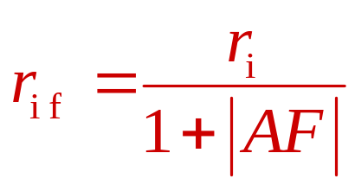
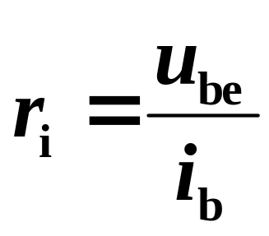
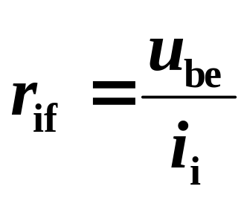
2) 并联负反馈
使电路的输入电阻降低
i_{i}
i_{b}
无负反馈时：
+
u_{be}
i_{f}
有负反馈时：
–
在同样的u_{be}下，i_{i} = i_{b} + i_{f} > i_{b}，所以 r_{if} 降低。

Slide 30
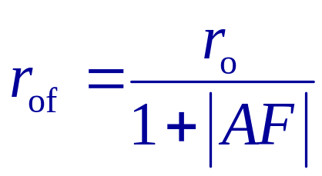
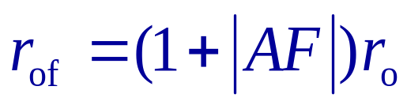
6.对输出电阻的影响
1) 电压负反馈使电路的输出电阻降低
电压负反馈具有稳定输出电压的作用，
即有恒压输出特性，故输出电阻降低。
2) 电流负反馈使电路的输出电阻提高
电流负反馈具有稳定输出电流的作用，
即有恒流输出特性，故输出电阻提高。

Slide 31





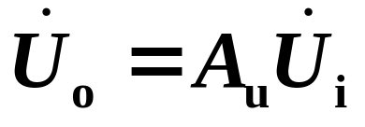





17.3 振荡电路中的正反馈
17.3.1 自激振荡
放大电路在无输入信号的情况下，就能输出一定频率和幅值的交流信号的现象。
1
S
开关合在“1”为无反馈放大电路。
u
2
1
S
开关合在“2”为有反馈放大电路，
u
2
自激振荡状态

Slide 32
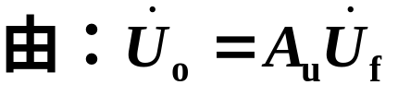



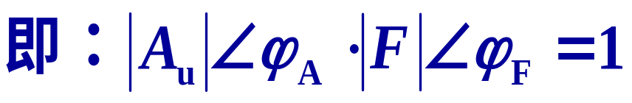
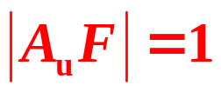

自激振荡的条件
自激振荡的条件
(1)幅度条件：
(2)相位条件：
n 是整数
相位条件意味着振荡电路必须是正反馈；
幅度条件表明反馈放大器要产生自激振荡，还必须有足够的反馈量(可以通过调整放大倍数A 或反馈系数F 达到) 。

Slide 33
17.3.2 正弦波振荡电路
1 正弦波振荡电路的组成
(1) 放大电路: 放大信号
(2) 反馈网络: 必须是正反馈，反馈信号即是
放大电路的输入信号
(3) 选频网络: 保证输出为单一频率的正弦波
即使电路只在某一特定频率下满
足自激振 荡条件
(4) 稳幅环节: 使电路能从⏐A_{u}F ⏐ >1 ，过渡到
⏐A_{u}F ⏐ =1，从而达到稳幅振荡。

Slide 34
2. 电路结构
D₂
选出单一频率的信号
R_{F1}
D₁
R
R_{F2}
∞
用正反馈信号u_{f}
作为输入信号
C
–
+
+
+
u_{O}
+
R
C
–
u_{f}
R₁
RC选频网络
正反馈网络
–

Slide 35
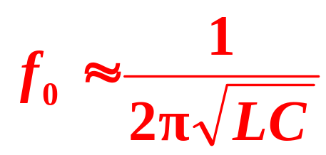
+U_{CC}
⊕
+
正反馈
u_{f}
R_{B1}
C
L
–
－
－
LC选频网络
正反馈网络
R_{L}
C₁
⊕
反馈网络
⊕
R_{B2}
R_{E}
C_{E}
放大电路

Slide 36
例1：
在调节变压器反馈式振荡电路中，试解释下列现象：
（1）对调反馈线圈的两个接头后就能起振；
（2）调R_{B1}、 R_{B2}或 R_{E}的阻值后即可起振；
（3）改用β较大的晶体管后就能起振；
（4）适当增加反馈线圈的圈数后就能起振；
（5）适当增加L值或减小C值后就能起振；
（6）反馈太强，波形变坏；
（7）调整R_{B1}、 R_{B2}或 R_{E}的阻值后可使波形变好；
（8）负载太大不仅影响输出波形，有时甚至不能
起振。

Slide 37
解:
(1) 对调反馈线圈的两个接
头后就能起振；
+U_{CC}
C
L
R_{B1}
原反馈线圈接反，对调两个接头后满足相位条件；
C₁
R_{L}
(2) 调R_{B1}、R_{B2}或 R_{E}的阻
值后即可起振；
R_{B2}
R_{E}
C_{E}
调阻值后使静态工作
点合适，以满足幅度
条件；
(3) 改用β较大的晶体管后就能起振；
改用β较大的晶体管，以满足幅度条件；

Slide 38
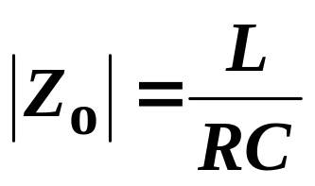
解:
(4) 适当增加反馈线圈的
圈数后就能起振；
+U_{CC}
C
L
R_{B1}
增加反馈线圈的圈数，
即增大反馈量，以满
足幅度条件；
C₁
R_{L}
(5) 适当增加L值或减小
C值后就能起振；
R_{B2}
R_{E}
C_{E}
LC并联电路在谐振时的等效阻抗
当适当增加L 值或减小C 值后, 等效阻抗|Z_{o}|增大，因而就增大了反馈量，容易起振；

Slide 39
解:
(6) 反馈太强，波形变坏；
+U_{CC}
反馈线圈的圈数过多或管子的β太大使反馈太强而进入非线性区，使波形变坏。
C
R_{B1}
L
C₁
R_{L}
(7) 调整R_{B1}、 R_{B2}或 R_{E}
的阻值可使波形变好；
R_{B2}
R_{E}
C_{E}
调阻值, 使静态工作点在线性区，使波形变好；
(8) 负载太大不仅影响输出波形，有时甚至不能起振。
负载大，就是增大了LC并联电路的等效电阻R。 R的增大,一方面使|Z_{o}|减小,因而反馈幅度减小,不易起振; 也使品质因数Q减小, 选频特性变坏, 使波形变坏。

Slide 40
例2：半导体接近开关
–U_{CC}
C₂
L₂
R_{C2}
RP₁
RP₂
L₁
D
T₁
T₂
T₃
R₂
C₁
R_{E1}
L₃
R₃
R₄
R_{E2}
KA
C_{E1}
LC振荡器
开关电路
射极输出器
继电器
变压器反馈式振荡器是接近 开关的核心部分，L₁、 L₂及 L₃
绕在右图所示的的磁芯上（又
称感应头）
移动的金属体
L₁
L₂
L₃
感应头

Slide 41
例2：半导体接近开关
–U_{CC}
C₂
L₂
R_{C2}
RP₁
RP₂
L₁
D
T₁
T₂
T₃
R₂
C₁
R_{E1}
L₃
R₃
R₄
R_{E2}
KA
C_{E1}
当某金属被测物体移近感应头时，
金属体内感应出涡流，由于涡流的消磁作用，破坏了线圈之间的磁耦合，
使 L₁上的反馈电压显著降低，破坏了自激振荡的幅值条件，振荡器停振，
使L₃上输出交流电压为零。
移动的金属体
L₁
L₂
L₃
感应头

Slide 42
例2：半导体接近开关
–U_{CC}
C₂
L₂
R_{C2}
RP₁
RP₂
L₁
D
T₁
T₂
T₃
R₂
C₁
R_{E1}
L₃
R₃
R₄
R_{E2}
KA
C_{E1}
当L₃上输出交流电压为零时，二极管的整流输出电压也为零，因此T₂截止， T₃饱和导通，继电器KA通电。
继电器KA的常闭触点接在电动机的控制回路内，可在被测金属体接近危险位置时，立即断电使电动机停转；也可将KA的常开触点接在报警电路上，同时发出声光报警。

Slide 43
例2：半导体接近开关
–U_{CC}
C₂
L₂
R_{C2}
RP₁
RP₂
L₁
D
T₁
T₂
T₃
R₂
C₁
R_{E1}
L₃
R₃
R₄
R_{E2}
KA
C_{E1}
当金属被测物体离开感应头后，振荡电路立即起振，在L₃上输出正弦电压，
经二极管的整流后，使T₂饱和导通， T₃截止，继电器KA断电，常闭触点重新闭合，电动机运转。
RP₁用来调节振荡输出幅度， RP₂可使振荡电路迅速而可靠的停振，也能促使振荡电路在被测金属物体离开感应头时迅速恢复振荡。

